Slide 1
लोक साहित्य

Slide 2
डॉ. नीतू परिहार
सह आचार्य एवं विभागाध्यक्ष
हिंदी-विभाग
मोहनलाल सुखाड़िया विश्वविद्यालय, उदयपुर

Slide 3
हरजस
लोक साहित्य
लोक कला
लोकगीत
लोक संस्कृति
लोक

Slide 4
‘लोक’ से हमारा तात्पर्य ऐसे विशाल, व्यापक, बहुआयामी, सहज विश्वासी तथा परंपराओं में जीवित रहने वाले समाज से है जिसकी अनंत ज्ञान राशि तथा जीवन को जीने के प्रतिमानों का आधार शास्त्रीय कर्मकांड नहीं है। लोक ऐसा समाज है जो आज की उपभोक्तावादी सभ्यता से कोसों दूर है, वह विरासत में प्राप्त संस्कारों तथा व्यवहारों का अनुशीलन करता है, रीति-रिवाजों, परंपराओं तथा अनुष्ठानों में ही जीवित रहता है।
लोक
कुछ पाश्चात्य लोगों की धारणा लोक के संबंध में “लोक’...पश्चिमी व्यापारी समुद्री यात्राओं और देश-विदेश के साथ व्यापारादि के माध्यम से जब अन्य मानव समुदायों के संपर्क में आने लगे तब उनकी दृष्टि उन मानव समुदायों पर पड़ी जो अभी तक उपेक्षित थे जो सभी अशिक्षित, असंस्कृत और मूढ़ थे-ये ‘लोक’ ही उनकी दृष्टि में ‘फोक’ था।
‘लोक’ शब्द के संदर्भ में यह कहना उचित होगा कि भारतीय दृष्टि में लोक, लोक ही है। इस शब्द की सबसे बड़ी विशेषता यह है कि कालांतर में यह शब्द (लोक) बड़ा ही लोकप्रिय सिद्ध हुआ है। कुछ देशों को छोड़कर प्रायः सभी देशों के विद्वानों ने रीति-रिवाज, लोक-विश्वास तथा लोक साहित्य के अध्ययन के लिए इसी शब्द ‘लोक’ को निःसंकोच स्वीकार कर लिया है।

Slide 5
- जहाँ हम लोक के बिना मनुष्य के जीवन होने की कल्पना नहीं कर सकते वहीं हम संस्कृति के बिना जीवन के व्यवस्थित व परिष्कृत होने की कल्पना नहीं कर सकते है। लोक व्यवहार को परिष्कृत, सुसंस्कृत, अलंकृत करने की परंपरा लोक संस्कृति है।
लोक संस्कृति
‘फोकलोर’ का इतिहास नवीन दृष्टि की मूलवस्था है जो प्राचीनता से चली आ रही परंपरा पर थोपी नहीं जा सकती है। “फोकलोर’ शब्द की कथा कुछ बहुत प्राचीन नहीं है। मुश्किल से इसके जन्म की कहानी 150 वर्ष पुरानी है। ‘फोकलोर’ शब्द का निर्माण विलियम टाम्स ने सन् 1846 ई. में किया था। इससे पहले इस शब्द के लिए ‘लोकप्रिय पुरातत्व सामग्री’ अथवा लोकप्रिय साहित्य शब्दों का प्रयोग किया जाता था।
एक व्यक्ति की भूल के कारण यह शब्द (फोकलोर) का प्रयोग भूल से चल पड़ा और आज धड़ल्ले से जारी है। परंतु विचारशील एवं गंभीर विद्वानों को इस विषय पर ध्यान पूर्वक मनन करना चाहिए। ‘फोकलोर’ शब्द अवाचक तथा अव्याप्ति दोष से व्याप्त होने के कारण यह लोक संस्कृति के पर्यायवाची के रूप में कदापि ग्रहण नहीं किया जा सकता है।

Slide 6
लोक साहित्य की विविध विधाएँ
लोककथा
लोककथाएँ प्रकृति के सुरम्य प्रांगण में बनती हैं और वहीं सुनाई भी जाती है। कहानियों में तोता बोलता है, मोर नाचते हैं, सिंह न्याय करता है तथा पेड़ साक्ष्य देता है। हिंदी साहित्य में कहानी विधा का आधार कथा परंपरा है। इन कथाओं में कथा स्वरूप, पात्र, संवाद शैली, कथानक रूढ़ता, लोक प्रयोजन, देशकाल एवं वातावरण आदि तत्वों को कहानी परंपरा ने अपनाया है। आज विडंबना यह है कि कथा परंपरा लुप्त होने के कगार पर है जबकि साहित्य में कहानी परंपरा निरंतर नये रूप में आगे बढ़ती जा रही है।
लोकगाथा
संगीत की पृष्ठभूमि में लंबी कथा का गेय रूप ही लोकगाथा है। लोकगीतों का प्रबंधात्मक शास्त्र माना गया है। हिंदी साहित्य में गीत विधा का आधार गाथा परंपरा है। गाथाओं में गेय शैली, लोक प्रयोजन, देशकाल एवं वातावरण आदि का समावेश है। इन तत्वों को गीत परंपरा ने अपनाया है। आज चिंतनीय विषय यह है कि गाथा परंपरा लुप्त होने को है जबकि गीत परंपरा निरंतर नवनीत रूप लेकर साहित्य में विस्तारित है।

Slide 7
लोकनाट्य
हिंदी साहित्य में नाटक विधा का आधार लोक नाट्य है। इन नाट्य में पात्र, संवाद शैली, कथानक रूढ़ता, लोक प्रयोजन, देशकाल एवं वातावरण का समावेश है। इन तत्वों को नाटक विधा ने अपनाया है। अतः आज लोक नाट्य परंपरा लुप्त होने को है जबकि साहित्य में नाटक विधा निरंतर नये रूप में आगे बढ़ती जा रही है। इसलिए हमें लोक परंपराओं को ध्यान में रखते हुए उनकी उपादेयता के लिए लोक साहित्य की नाट्य विधा पर अधिक से अधिक शोध एवं सर्वेक्षण की महत्ती आवश्यकता है।
लोकगीत
लोक जीवन में धर्म का विशिष्ट स्थान है। हमारा समस्त लोक जीवन धर्म के ताने बाने से बुना हुआ है। जन्म के पहले से लेकर मृत्यु के बाद भी विभिन्न प्रकार के संस्कारों के माध्यम से लोकगीत गाए जाते हैं। लोकगीतों में अनेक रसों की अविरल धारा प्रवाहित होती है। जैसे-श्रृंगार, करुण, वीर, हास्य, शांत आदि रसों से लोकगीतों की महत्ता बढ़ जाती है। लोक में तीज-त्योहार भी गीतों की धुन के बिना अधूरे हैं जैसे-होली, दीपावली, रक्षाबंधन एवं गणगौर आदि अवसरों पर लोकगीत गाए जाते हैं। कतिपय लोकगीत ऐसे होते है जो खेत-खलियान या घरेलू कार्य करते समय गाए जाते हैं। अतः लोक की समस्त परंपरा लोकगीतों से संपन्न होती है।

Slide 8
हरजस
लोक गीत परम्परा में गायी जाने वाली ईश्वरीय गुणगान की परिपाटी, हरजस हैं। स्त्रियाँ एवं पुरूष अपने किसी भी कार्य को ईष्ट-समर्पित कर गाते हुए, श्रम करते थे। जिससे कार्य के शुरू होने और समाप्त के बीच के अन्तराल का पता ही नहीं चलता था। जैसे-घट्टी (चक्की) फेरते समय, बुहारी (झाडू) के समय, मवेशियों के चारे-पानी के वक्त, अरटिया (चरखा) चलाते समय, कुएँ से पानी सींचते समय एवं खेतों में कार्य करते समय जो भी गायन ईश्वर को समर्पित होता है, वह हरजस होता है।
वर्तमान वैश्विकरण के दौर में मनुष्य की मानसिकता में बदलाव आया है, हरजस में नहीं। क्योंकि यह पीढ़ी-दर-पीढ़ी अविराम रूप से चली आ रही पद्धति है। जो आज भी उसी लय, ताल, एवं भाव के साथ गाते हुए लोक संस्कृति की अलख जगाते है।

Slide 9
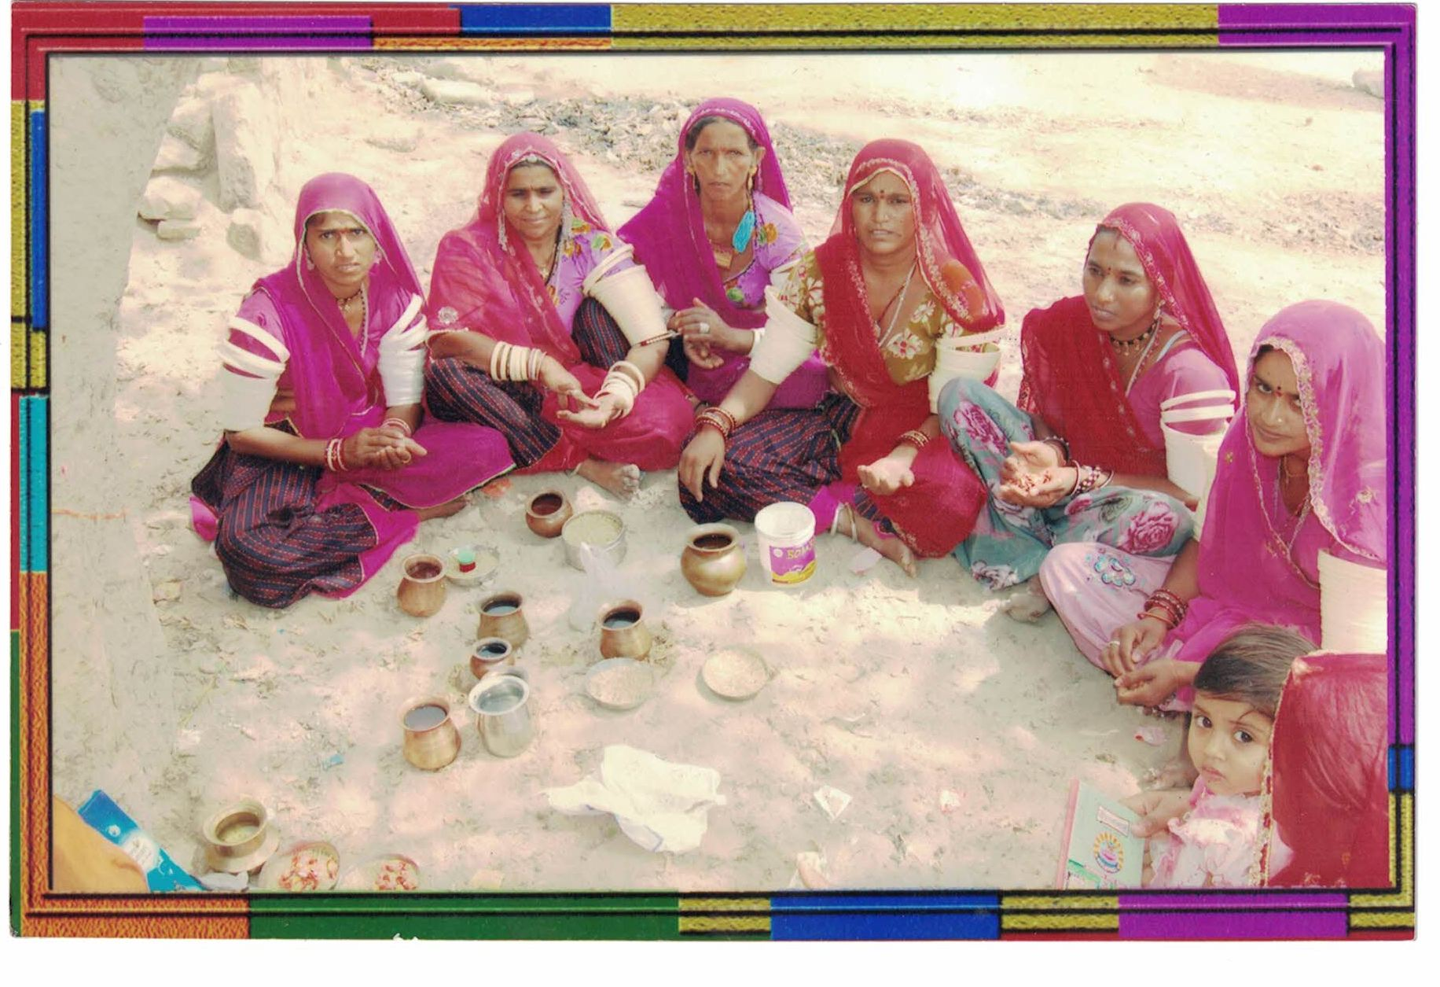
हरजस गायन परंपरा
रामजी चाल्या रनो रे वनवास,
सीताजी झेली एकादशी....

Slide 10
धन्यवाद

